Slide 1
UI顯示PPG wave (AWPPG1.1) 2024/12/17~12/20

Slide 2
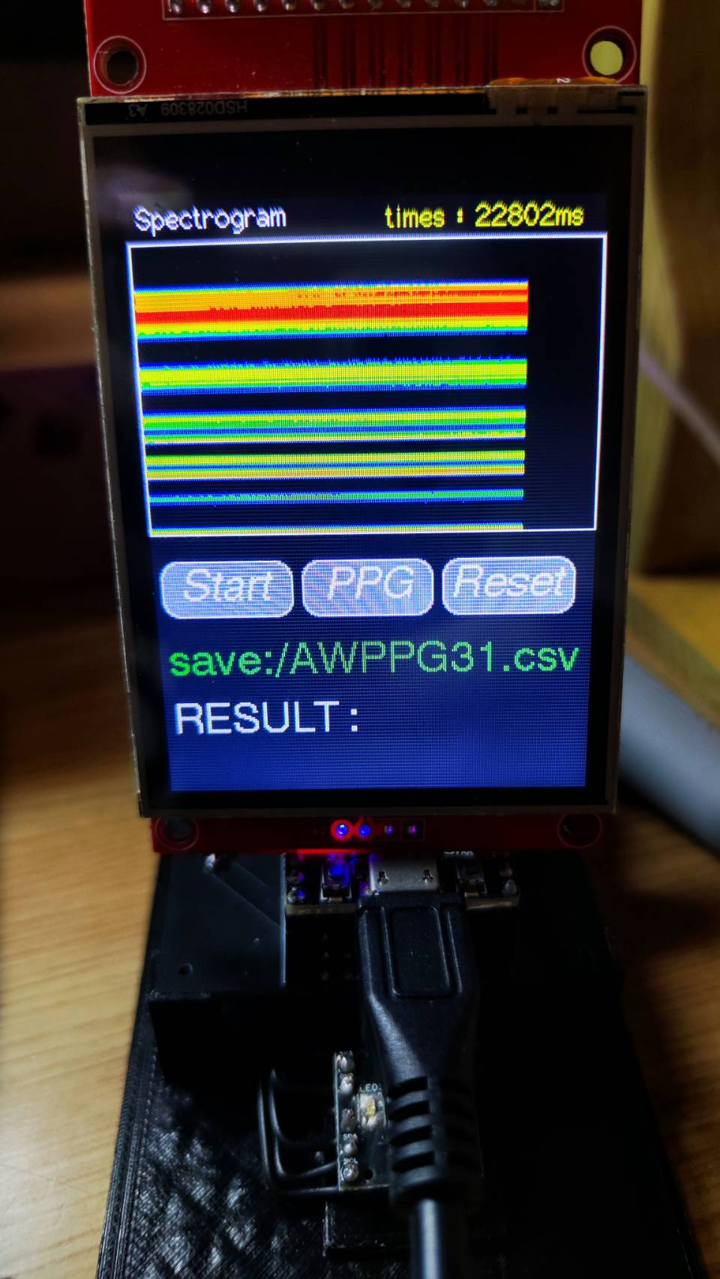
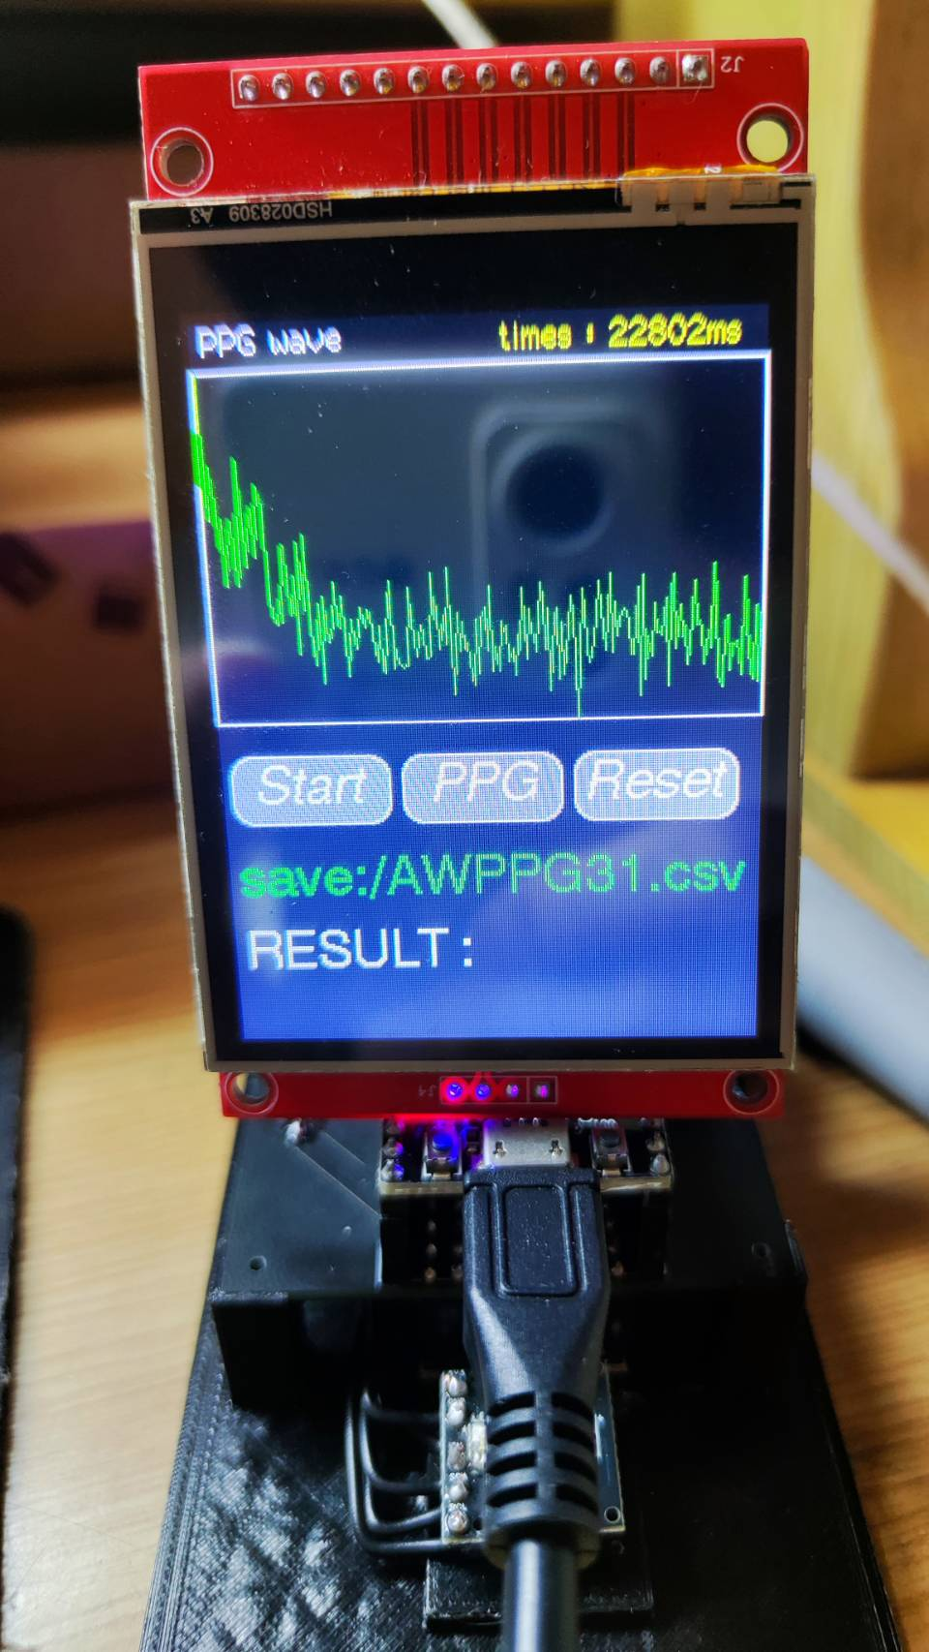

Slide 4
UI可調曝光時間(AWPPG1.2) 2024/12/21~12/24

Slide 5
Integration time

Slide 6
Integration time 回傳

Slide 7
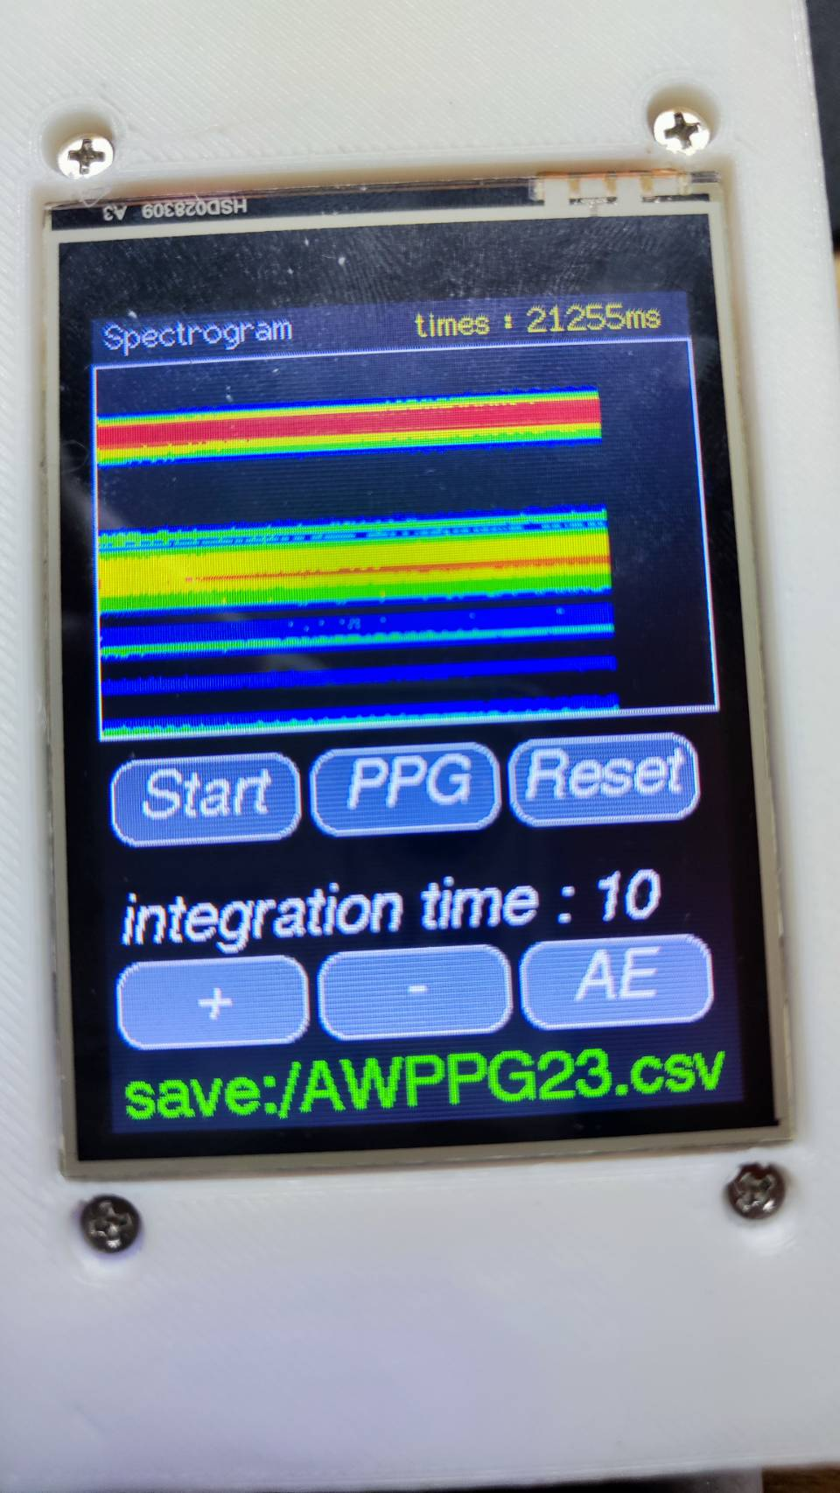
UI更改
AE：
開燈
delay 500ms
測量一筆資料AE(true)
Integration time 設置為回傳值
更新畫面
delay 500ms
關燈

Slide 8
調光
推測：
應該是因為IC是使用PWM調光，讓肉眼有變暗的感覺

Slide 9
測量提速與UI更改(AWPPG2.0) 2024/12/24~2025/1/10

Slide 10
程式寫法更改可以提速
不使用loop，而是使用for迴圈去測量資料，最後在一次儲存與顯示
優點：速度得以提升，且穩定
缺點：測量期間其他IO不能動，所以螢幕無法觸控
測量200筆是極限，所以只能測量11.5秒左右

Slide 11
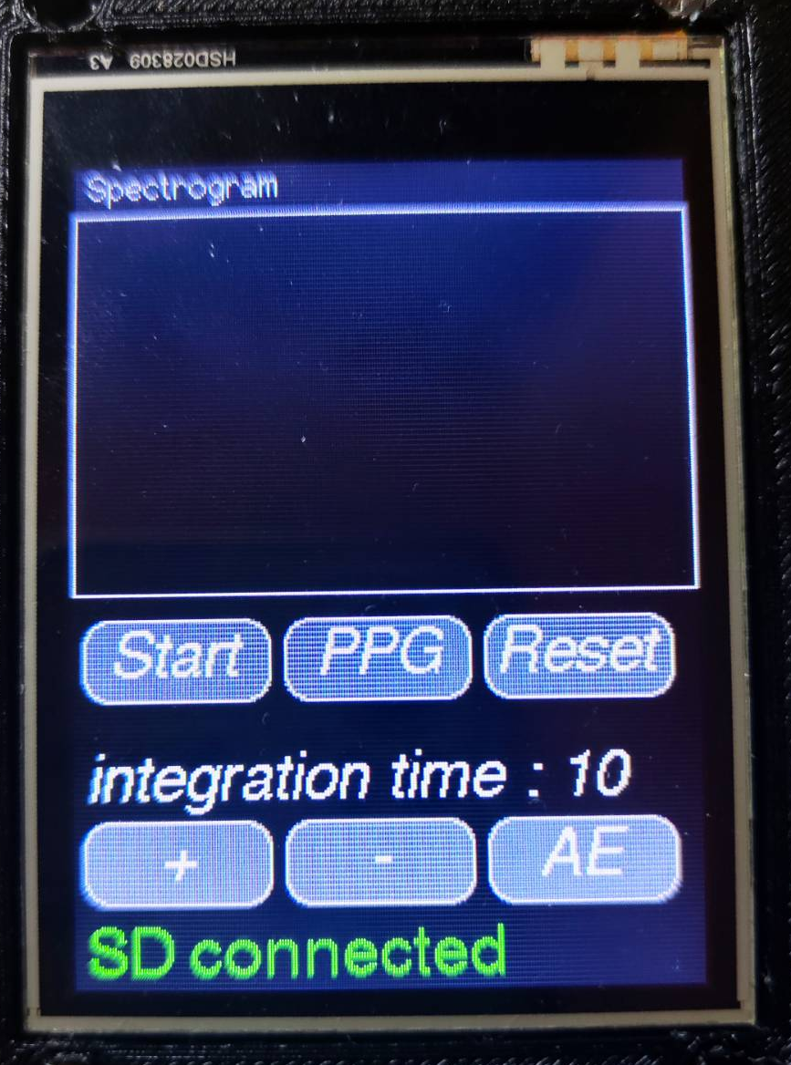
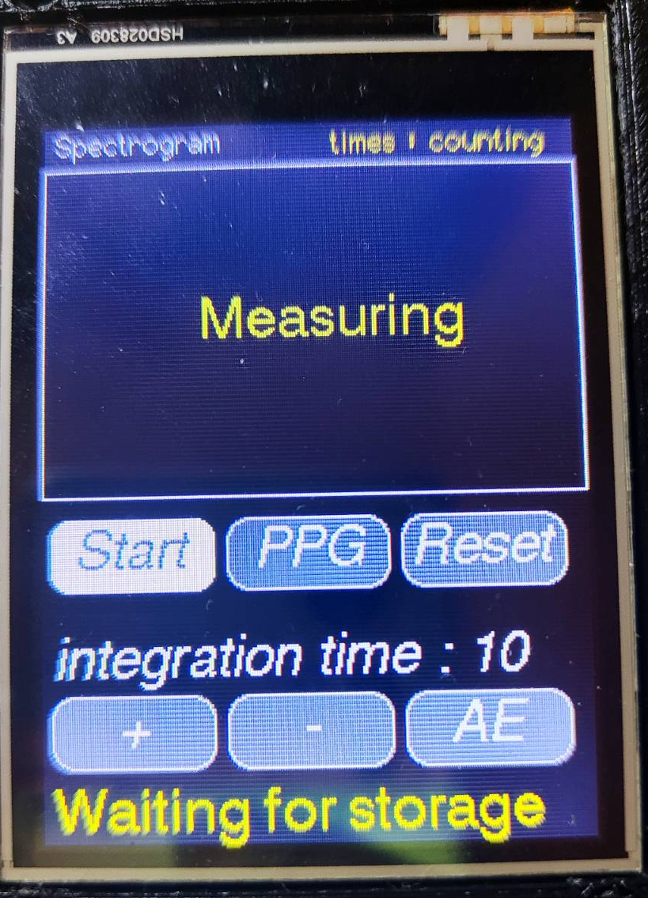
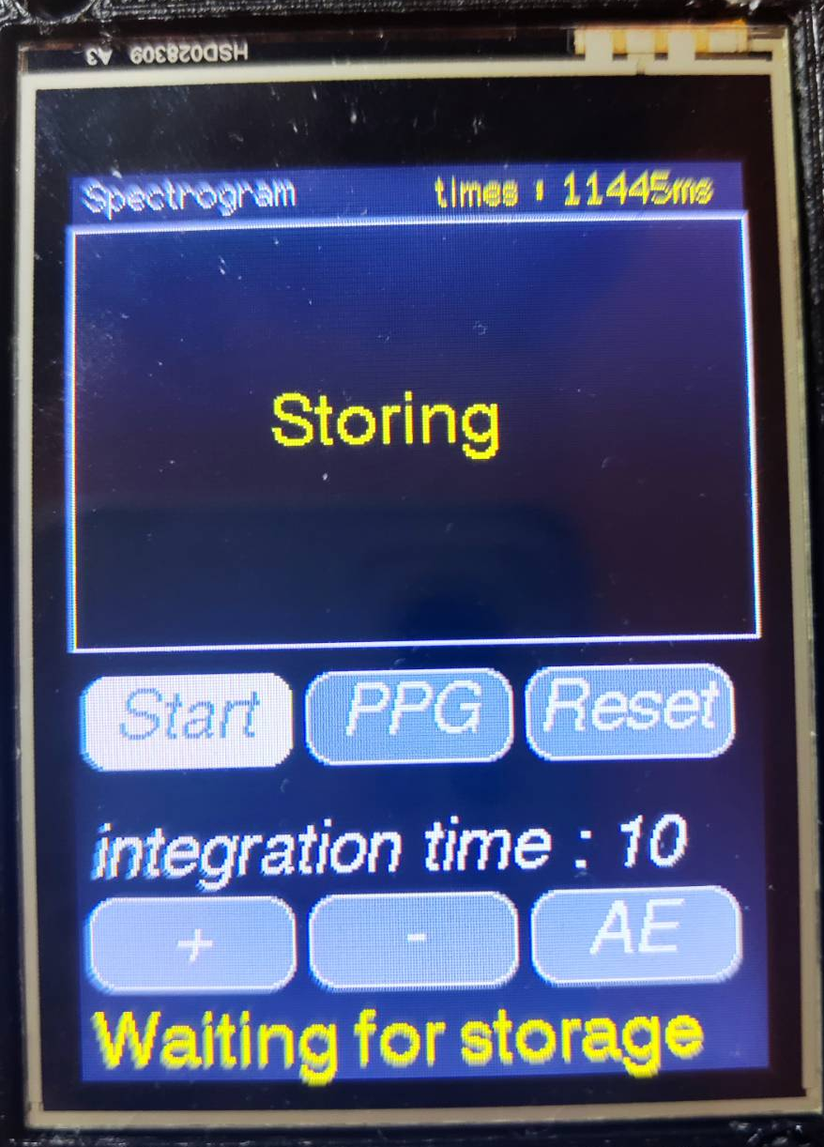
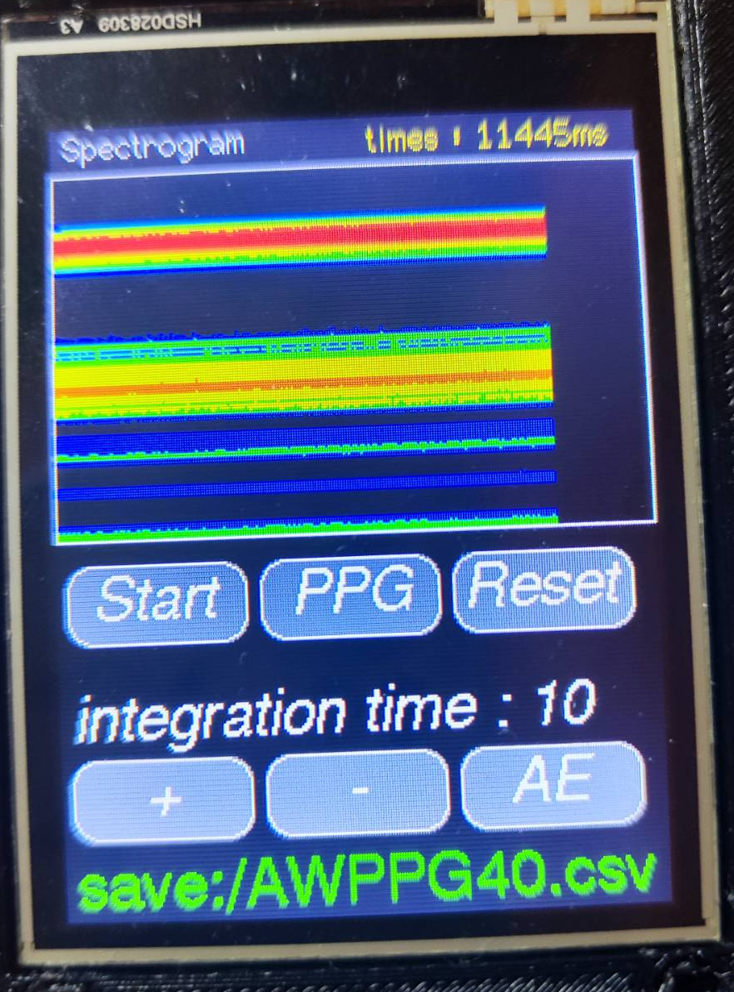
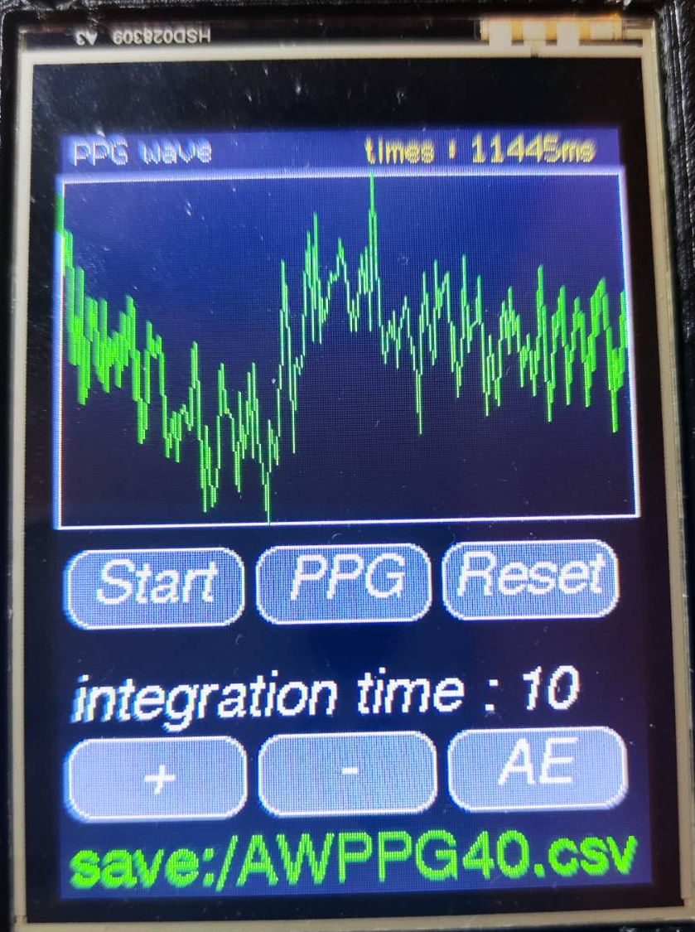
UI更改

Slide 12
summy
1.2版 (上一版)
測量時UI可以觸控暫停且可以看到時頻譜
測量筆數、時間可以無限多、久
速度雖比2.0慢，但已經可以測量出PPG了
1秒9-11次
2.0版 (此報告這一版)
速度快且穩定
測量期間其他IO不能動，所以螢幕無法觸控
測量200筆是極限，所以只能測量11.5秒左右
1秒16次

Slide 13
新增儲存Integration time (AWPPG2.1) 2025/2/10~2025/2/14

Slide 14
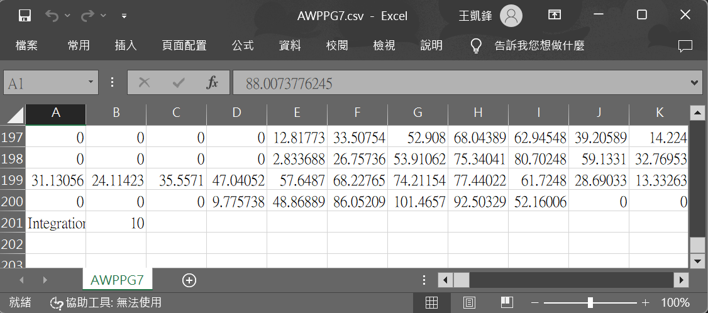
儲存檔案時多存Integration time資訊

